Slide 1
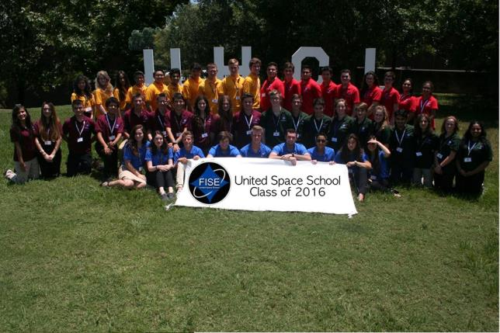
United Space School 2016
Aylin Kemi

Slide 2
Gliederung
FISE/USS
Der Wettbewerb
Der Workshop
Schlusswort

Slide 3
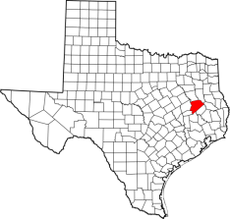
FISE
Foundation for international space Education
gemeinnützige Organisation
Sitz: Houston/Texas
Leiter: Francesco Fusco

Slide 4
USS
Interdisziplinärer, jährlicher Workshop
40-50 Jugendliche aus 25 verschiedenen Nationen
Gemeinsames Projekt: Bemannte Mission zum Mars

Slide 5
Der Wettbewerb
Sieger: Reise nach Houston, Teilnahme USS
Voraussetzungen:
Interesse an Naturwissenschaften
Gute Englischkenntnisse
Aufsatz zum Thema „Die Mars Mission“

Slide 6
Der Workshop
-2016-

Slide 7
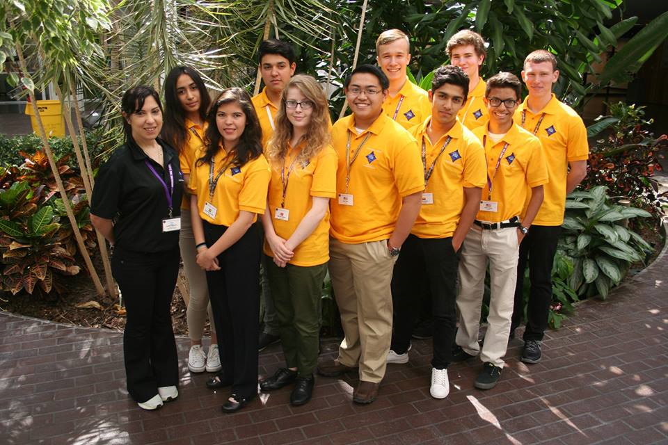
Gold-Team

Slide 8
Gold-Team
Mission Control
Technischer Support, Mission Management
Overall Mission Budget

Slide 9
Maroon-Team

Slide 10
Maroon-Team
Mars Operations & Logistics
Transportsystem: crew, supplies (Mars Transit craft – arrival & back to Transit craft)

Slide 11
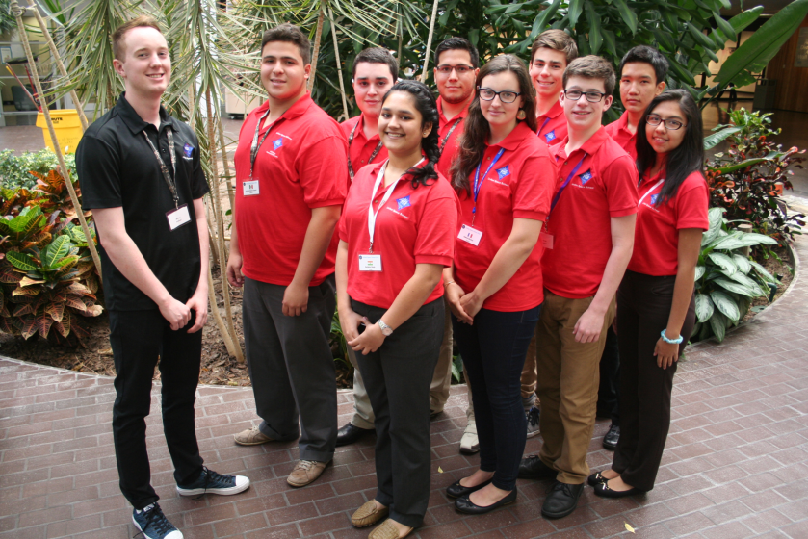
Red-Team

Slide 12
Red-Team
Mars Transit
Transportsystem (cis lunar space – Mars & return)

Slide 13
Green-Team

Slide 14
Green-Team
Mars Habitation
Habitatdesign (Erhaltung Sicherheit und Gesundheit)

Slide 15
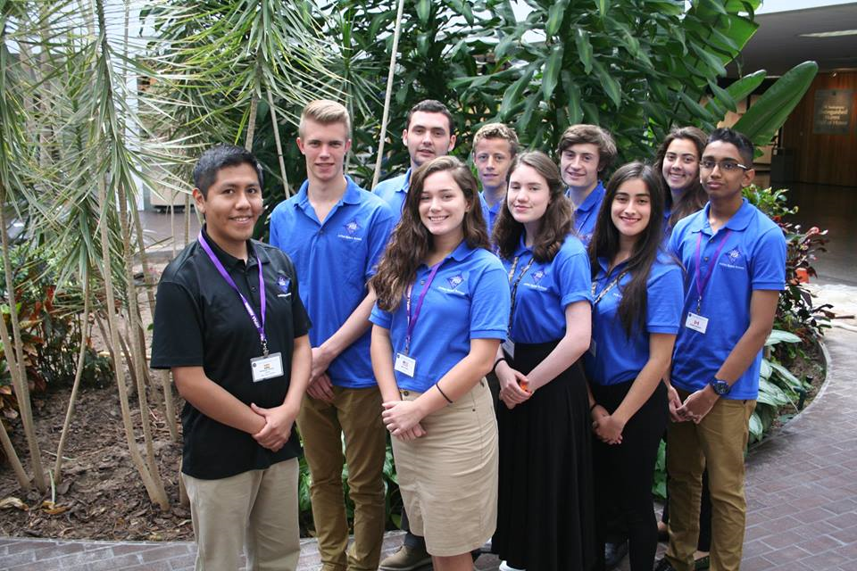
Blue-Team

Slide 16
Blue-Team
Mars Exploration
Zielsetzungen: Untersuchung vom Mars
Support-Equipment-Designs (rover, suit, robots)

Slide 17
Herzlichen Dank an
Herr Siesenop
Herr Gliemann
Herr Prof. Dr. Siebold
Herr Matz, Herr Bechtel und Herr Hooß von der Stadtsparkasse Schwalmstadt

Slide 18
Trau Dich und nutz Deine Chance!

Slide 19
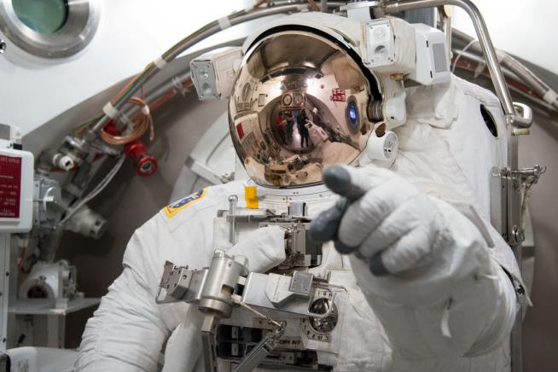
…Fragen?

